Slide 1
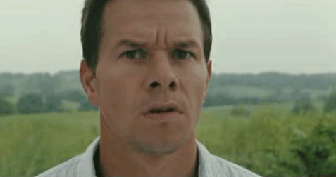
¿Cuándo se usa el pretérito?

Slide 2
1. Use the preterite to talk about something that happened on a specific occasion.
El verano pasado viajé a España y acampé cerca del Río Tajo.

Slide 3
2. Use the preterite in a sequence of events.
Cuando llegué, busqué un hotel y llamé a mis amigos.

Slide 4
3. Use the preterite for a specific time period, even if it happened repeatedly.
Pasé un mes en Cádiz y fui todos los días a la playa.

Slide 5
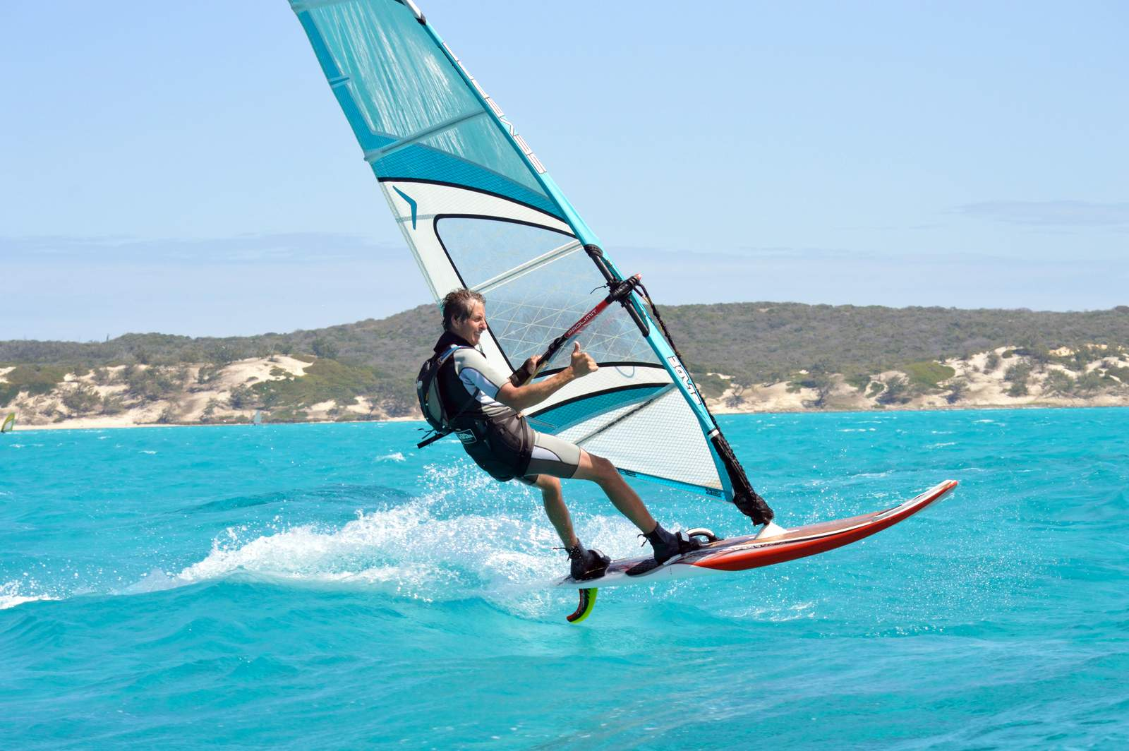
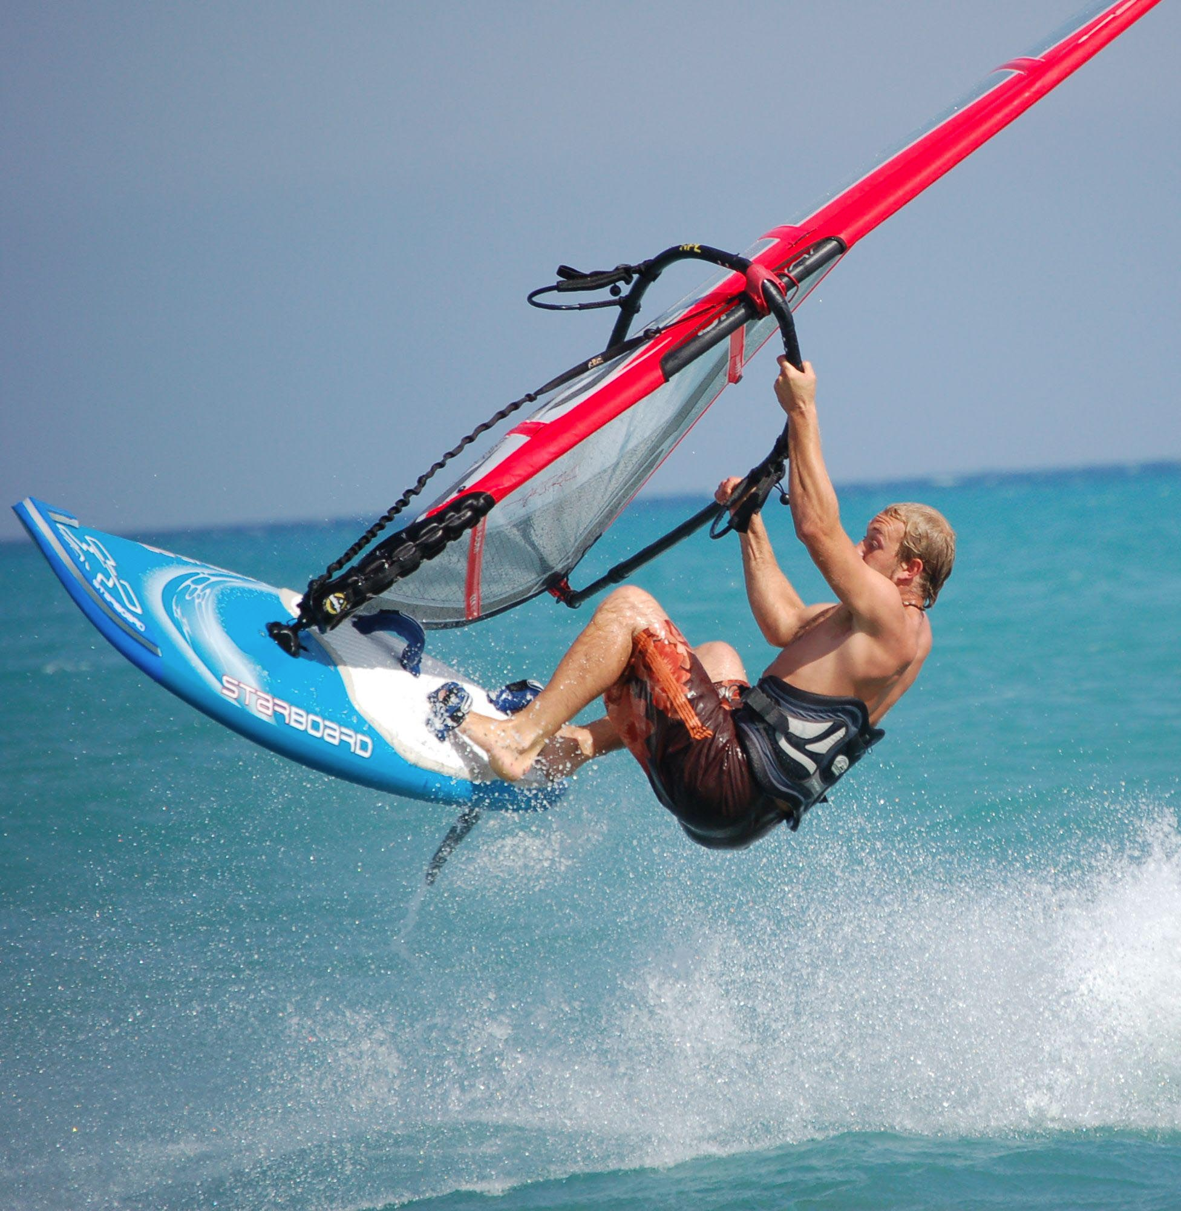
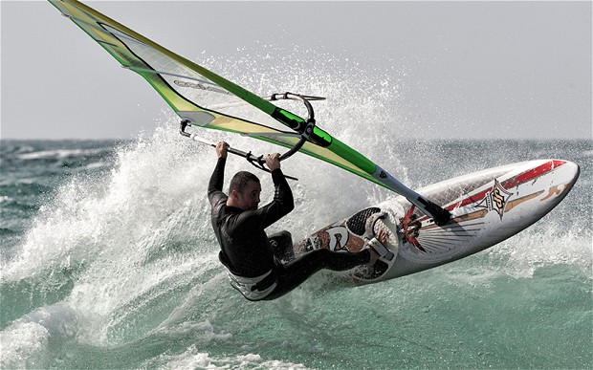
4. Use the preterite for something that happened a specific number of times.
Hice windsurf tres veces.

Slide 6
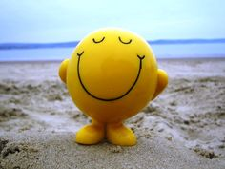
5. Use the preterite to talk about someone’s reaction.
Cuando llegamos a la costa, me puse contenta.

Slide 7
6. Use the preterite to say what people, places or things were like, how people felt, and what they liked/disliked in order to sum up a particular occasion.
¿Fuiste a Cádiz? ¿Qué tal estuvo?
Llevé a mi hermanito a la playa y no le dio miedo.

Slide 8
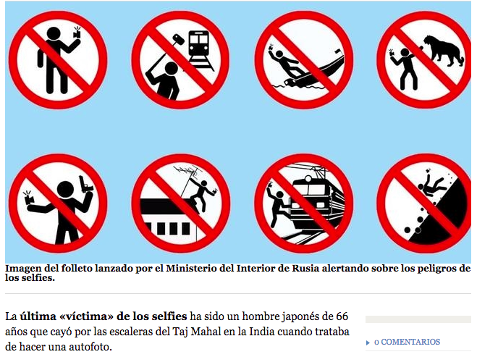

Slide 9
7. Use the preterite when something interrupts an ongoing action.
El hombre cayó por las escaleras cuando trataba de hacer una autofoto.

Slide 10
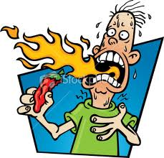
BE SPICY - preterite

Slide 11
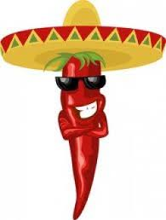
Beginning or
End of an action in the past
Specific event in the past
Past actions completed a specific # of times
Interrupts an ongoing action in past
Completed actions in past
“Yesterday” – trigger words for preterite

Slide 12
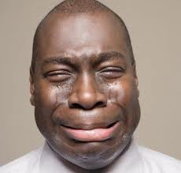
El IMPERFECTO
Continuous
Age
Repeated actions
Location

Slide 13
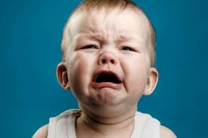
Weather
Emotional state
Physical Descriptions
Time/Day/Date

Slide 14
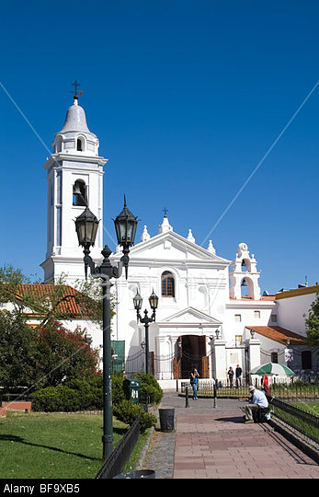
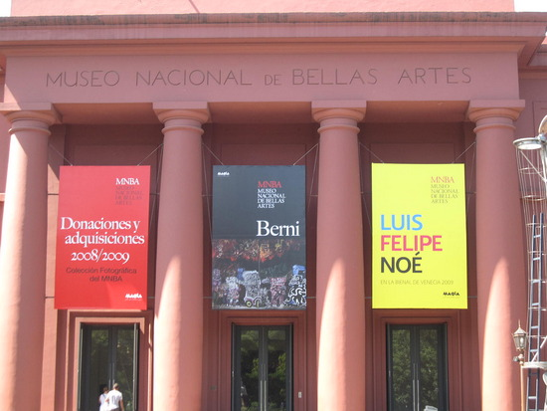
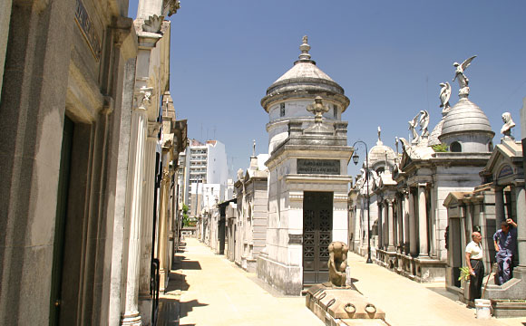
1. hice
2. salí
3. tomamos
4. Hacía
5. estábamos
6. Había
7. fuimos
8. dijo
9. estaban
10. visitamos
11. terminamos
12. Fue

Slide 15
Selecciona el verbo apropiado. ¿Pretérito o Imperfecto?
Cuando yo (llegué, llegaba), (busqué, buscaba) un hotel y (llamé, llamaba) a mis amigos.
Mis amigos (fueron, eran) muy activos y simpáticos.
En las playas (hubo, había) pocos turistas.
El verano pasado (viajé, viajaba) a España y (acampé, acampaba) cerca del río Tajo.
¿Fuiste a Cádiz? Qué tal (estuvo, estaba)?
Mi familia (fue, iba) a Cape Cod todos los veranos.

Slide 16
1. fuiste
2. visitamos
3. estuvo
4. gustaba
5. Vinieron
6. pasamos
7. gustaba
8. Prefería
9. Había
10. Me fascinaban

